Slide 1
CENTRO STUDI SULLE MAFIE
Università degli Studi di Messina
I COSTI DELLA CORRUZIONE
Fabrizio Sbicca*
Dirigente Ufficio Qualificazione Stazioni Appaltanti, Centrali di Committenza, Soggetti Aggregatori e Rating d’Impresa
Messina, 27 ottobre 2026
*Le opinioni espresse in questa presentazione sono espresse a titolo personale e non impegnano in alcun modo l’istituzione di appartenenza

Slide 2

I COSTI DELLA CORRUZIONE: L’AGENDA ONU 2030
Fabrizio Sbicca
f.sbicca@anticorruzione.it

Slide 3
Premessa: corruzione e sviluppo sostenibile
L’agenda ONU 2030 sottolinea come lo sviluppo sostenibile non può essere realizzato senza la pace e la sicurezza, e che queste a loro volta saranno a rischio senza uno sviluppo sostenibile.
Tra i principali fattori che danno luogo alla violenza, all’insicurezza e all’ingiustizia, l’agenda individua anche la corruzione, oggetto infatti di uno specifico obiettivo, il “16.5 Ridurre sensibilmente la corruzione e gli abusi di potere in tutte le loro forme”.
Oggi vi è pertanto un consenso largamente condiviso sul fatto che la corruzione sia uno dei principali ostacoli allo sviluppo economico, politico, sociale, oltre che un fattore in grado di accentuare le disuguaglianze e di distorcere l’attuazione delle politiche pubbliche.

Slide 4
Premessa: corruzione e sviluppo sostenibile
Il raggiungimento di qualsiasi obiettivo deve fondarsi su una conoscenza il più possibile precisa del fenomeno oggetto dello stesso, coerentemente con il celeberrimo assunto “conoscere per deliberare”.
A livello internazionale vi è tuttavia carenza di dati strutturati sul fenomeno corruttivo che vadano oltre la misurazione della cosiddetta “percezione” o di studi scientifici ad hoc i cui contenuti e risultati sono difficilmente generalizzabili.
La corruzione è un fenomeno in larga parte sfuggente e sommerso, per il quale non è neppure agevole individuare una definizione universalmente condivisa in grado di cogliere la natura multidimensionale di una “pratica sociale” influenzata da mutevoli assetti regolativi e diversi sistemi di valori.
Possiamo paragonare il fenomeno corruttivo ad un iceberg del quale vediamo solo la punta, pur essendo la parte sommersa molto più grande

Slide 5
Premessa: corruzione e sviluppo sostenibile
La centralità del capitale sociale: considerato dalla moderna letteratura economica tra le principali determinanti sia della crescita economica sia del benessere sociale.
Il capitale sociale può essere sintetizzato da concetti quali la coesione della comunità di appartenenza, l’affidabilità, la lealtà, la fiducia reciproca degli attori sociali, fattori che pongono le basi per un efficace sviluppo delle transazioni economiche e delle relazioni tra cittadini e istituzioni.
Una maggiore fiducia nelle istituzioni e nel corpo politico e nelle relazioni sociali interpersonali si associa a livelli più bassi di corruzione.
Il capitale sociale è quindi un indicatore utile a rappresentare il contesto in cui si manifesta il fenomeno corruttivo.

Slide 6
Premessa: corruzione e sviluppo sostenibile
La relazione è biunivoca, in quanto il danno arrecato dalla corruzione è forse superiore agli sprechi monetari immediati indotti dalla stessa, accompagnandosi infatti a molteplici distorsioni che interessano la sfera sia pubblica sia privata, tra cui la perdita di fiducia che il fenomeno genera nei cittadini.
Per questo motivo la corruzione mina il tessuto stesso del vivere civile e può pertanto ridurre il capitale sociale, deprimendo così anche la crescita e il benessere.
È pertanto fondamentale conoscere il fenomeno e misurarlo anche al fine rafforzare il senso etico e la coscienza collettiva del grave danno sociale derivante dalla corruzione
Prevenzione e repressione sono infatti condizioni necessarie ma non sufficienti per la riduzione del fenomeno, laddove la leva più efficace nel lungo periodo è quella della crescita del capitale sociale.

Slide 7

Fabrizio Sbicca
f.sbicca@anticorruzione.it

Slide 8
Analisi economica del crimine
Analisi economica corruzione: moderna teoria economica del crimine, fondata da Gary Becker
Crime and Punishment: An Economic Approach, 1968
Essays in the Economics of Crime and Punishment, 1974.
Con l’eccezione di un numero limitato di individui affetti da gravi turbe psichiche, un potenziale criminale agisce in modo razionale e prevedibile, con riferimento sia ai benefici sia ai costi dell’azione criminosa, ivi inclusi quelli legati alla punizione attesa.
Teoria del comportamento razionale in condizioni di incertezza: il criminale potenziale valuta i benefici ed i costi del crimine

Slide 9
Analisi economica del crimine
Ulteriori fattori, anche a carattere etnico, nazionale o regionale possono influenzare il livello di crimine dal momento che alterano l’analisi costi-benefici del criminale: sistema politico, modelli culturali, intervento nello stato nell’economia
Le varie teorie economiche sulle cause del crimine seguono la logica del calcolo costi-benefici
Numerosi studi empirici mostrano che la tipologia di crimine commesso da un certo gruppo di individui può essere in larga parte spiegato con il “capitale umano” (Ryszard Kapuściński: «……Idi Amin illustra alla perfezione il rapporto fra il crimine e l'assenza di cultura»)
Molte analisi hanno anche mostrato come la probabilità di essere scoperti rappresenta un deterrente più efficace della severità della pena (cfr. Dei delitti e delle pene, Cesare Beccaria: argomento utilitaristico contro la pena di morte e la tortura).

Slide 10
Analisi economica del crimine
Scelta se comprare/obliterare il biglietto dell’autobus
Se il costo atteso della scelta di viaggiare gratis è minore del costo (certo) dell’alternativa di pagare il biglietto, il nostro soggetto razionale si comporterà da free rider, ossia effettuerà una scelta ‘criminale’.
c: il costo del biglietto (costo scelta non criminale); m: entità della multa; p: probabilità di essere multato
Quindi mp è il costo atteso della scelta criminale. In caso di neutralità rispetto al rischio è razionale comportarsi da criminale se mp<c. Il comportamento criminale è tanto più frequente quanto più basso è il livello della sanzione m, quanto più bassa è la probabilità p che il comportamento criminale venga scoperto, e infine quanto più alto è il costo c associato al comportamento non criminale.

Slide 11
Analisi economica del crimine
Ovviamente, nella vita reale, entrano in gioco altre considerazioni che incidono sulla scelta (se fosse vera la semplicistica condizione mp<c a Roma e in molte altre città italiane nessuno pagherebbe il biglietto), per cui molti soggetti decidono di non comportarsi da criminali anche quando converrebbe.
Funzione di utilità: non tutto può essere ridotto a denaro
Costo psicologico legato a violazione della norma (dipende anche da ambiente)
Costo opportunità di utilizzo delle risorse in attività legali
Avversione al rischio: si preferisce un risultato certo a una scommessa che garantisce lo stesso risultato in media.
In generale, si decide di violare la legge se il beneficio netto che si attende di ottenere da tale azione supera il beneficio che si attende di ottenere dedicando la stessa quantità di risorse a un’attività alternativa legale

Slide 12
Analisi economica del crimine
Analisi della sanzione/pena
Retribuzione: principio di compensazione, tipico degli ordinamenti a sfondo teologico, ricostituisce la condizione di giustizia (imperativo etico)
Neutralizzazione: ostacolo materiale alla realizzazione (influenza criminologia, il delinquente come individuo con propensione al crimine)
Riabilitazione: rieducare il criminale (dimensione sociopsicologiche della devianza: Costituzione italiana)
Deterrenza: dissuadere i criminali prospettando una sofferenza, tipica della dottrina utilitaristica (Beccaria, Bentham, moderna analisi economica del crimine: valida soprattutto per l’analisi/applicazione nel campo degli illeciti amministrativi e penali di tipo economico, tra cui la corruzione)

Slide 13
Fabrizio Sbicca
f.sbicca@anticorruzione.it

Slide 14
1. Il principio del risultato
2. Il principio della fiducia
3 Il principio dell’accesso al mercato
4. Criterio interpretativo e applicativo, in forza del quale le disposizioni del codice si interpretano e si applicano in base ai principi della fiducia, del risultato e dell’accesso al mercato.
I PRINCIPI DEL CODICE DEI CONTRATTI
Fabrizio Sbicca
f.sbicca@anticorruzione.it

Slide 15
Il principio del risultato
Affidamento del contratto e sua esecuzione con la massima tempestività e il miglior rapporto possibile tra qualità e prezzo, sempre nel rispetto dei principi di legalità, trasparenza e concorrenza, che sono tutelate non come mero fine, ma, come mezzo in vista del raggiungimento del risultato.
I PRINCIPI DEL CODICE DEI CONTRATTI
Fabrizio Sbicca
f.sbicca@anticorruzione.it

Slide 16
Il principio della fiducia
Svolta rispetto alla logica fondata sulla sfiducia (se non sul “sospetto”) per l’azione dei pubblici funzionari, che si è sviluppata storicamente con una normazione di estremo dettaglio, che mortificava l’esercizio della discrezionalità:
- burocrazia difensiva
- paura della firma
- inefficienza e immobilismo
I PRINCIPI DEL CODICE DEI CONTRATTI
Fabrizio Sbicca
f.sbicca@anticorruzione.it

Slide 17
Autonomia e responsabilità
Il nuovo codice progetto mira a favorire una più ampia libertà di iniziativa e di auto-responsabilità delle stazioni appaltanti, valorizzandone autonomia e discrezionalità (amministrativa e tecnica) in un settore in cui spesso la presenza di una disciplina rigida e dettagliata ha creato incertezze, ritardi, inefficienze.
I PRINCIPI DEL CODICE DEI CONTRATTI
Fabrizio Sbicca
f.sbicca@anticorruzione.it

Slide 18
Trasparenza e accountability
La trasparenza è funzionale alla massima semplicità e celerità nella corretta applicazione delle regole del codice. La logica del risultato, attraverso la definizione degli obiettivi e il controllo trasparente sull’attività amministrativa, costituisce un mezzo per assicurare l’accountability, in un’ottica di crescente efficienza e responsabilizzazione delle amministrazioni pubbliche.
I PRINCIPI DEL CODICE DEI CONTRATTI
Fabrizio Sbicca
f.sbicca@anticorruzione.it

Slide 19
La semplificazione
La semplificazione, ottenuta aumentando la discrezionalità delle amministrazioni e rimuovendo il goldplating ovunque possibile. Il rischio di fenomeni corruttivi è prevenuto da un più ampio ricorso a digitalizzazione, trasparenza e qualificazione.
I PRINCIPI DEL CODICE DEI CONTRATTI
Fabrizio Sbicca
f.sbicca@anticorruzione.it

Slide 20
La qualificazione delle stazioni appaltanti
La letteratura economica internazionale fornisce una risposta sulla principale fonte di spreco negli appalti pubblici (Bandiera, Prat e Valletti).
Distinzione cruciale tra spreco attivo (la corruzione, che porta utilità a chi la compie, come la tangente) e spreco passivo (l'inefficienza da incompetenza e burocrazia, che non porta utilità a nessuno).
I PRINCIPI DEL CODICE DEI CONTRATTI
Fabrizio Sbicca
f.sbicca@anticorruzione.it

Slide 21
La qualificazione delle stazioni appaltanti
La bassa professionalizzazione delle stazioni appaltanti brucia molte più risorse pubbliche rispetto alla corruzione stessa. Investire in competenze non è un costo: è la più efficace delle politiche anti-spreco.
I PRINCIPI DEL CODICE DEI CONTRATTI
Fabrizio Sbicca
f.sbicca@anticorruzione.it

Slide 22
La qualificazione delle stazioni appaltanti
Il Codice introduce il sistema di qualificazione come risposta strutturale alla frammentazione e alla bassa competenza: solo le amministrazioni con adeguata capacità organizzativa, personale formato e comprovata esperienza possono gestire procedure di una certa complessità. Ma la qualificazione formale non basta se non è accompagnata da una politica di valorizzazione del capitale umano.
I PRINCIPI DEL CODICE DEI CONTRATTI
Fabrizio Sbicca
f.sbicca@anticorruzione.it

Slide 23
La qualificazione delle stazioni appaltanti
Il circolo virtuoso è: maggiori competenze → migliore esercizio della discrezionalità → appalti più veloci e di qualità → riduzione dei rischi corruttivi e dei contenziosi.
I PRINCIPI DEL CODICE DEI CONTRATTI
Fabrizio Sbicca
f.sbicca@anticorruzione.it

Slide 24
Valorizzazione della discrezionalità
Il nuovo codice mira a valorizzare lo spirito di iniziativa e la discrezionalità degli amministratori pubblici, introducendo una “rete di protezione” rispetto all’alto rischio che accompagna il loro operato.
I PRINCIPI DEL CODICE DEI CONTRATTI
Fabrizio Sbicca
f.sbicca@anticorruzione.it

Slide 25
Valorizzazione della discrezionalità
La discrezionalità, se mal governata, può favorire favoritismi, collusione e frodi. La domanda centrale dell'intervento è quindi: come possiamo cogliere i benefici dell'efficienza senza essere travolti dai rischi dell'arbitrio?
I PRINCIPI DEL CODICE DEI CONTRATTI
Fabrizio Sbicca
f.sbicca@anticorruzione.it

Slide 26
Cause della corruzione: aspetti socio-culturali
Corruzione come fenomeno la cui persistenza dipende dalla sua stessa frequenza e storia: se la corruzione e/o la sua percezione è elevata, le aspettative e le pratiche che informano il modo in cui le leggi sono applicate si modificano e il costo morale della corruzione si abbassa. In un contesto di questo tipo, l’individuo trova minore convenienza a rimanere onesto. Cattive istituzioni favoriscono la trasmissione di cattivi valori individuali e cattive norme sociali, ma valori individuali e norme sociali distorti indeboliscono a loro volta le istituzioni politiche. La corruzione diventa fenomeno persistente e duraturo
Alcuni studi comportamentali

Slide 27
Cause della corruzione: aspetti socio-culturali
Leggi formali e regole effettive di regolazione delle attività economiche: perché una legge formale sia applicata in pratica, occorre che i cittadini si aspettino che il governo si adoperi per renderla effettivamente vigente (enforcement) e che esista una conoscenza ampiamente condivisa che tutti la rispettano.
Il radicamento: norme, idee, mentalità, convinzioni religiose radicate nel modo di pensare degli individui, difficili da modificare. Le norme che risolvono i problemi di azione collettiva e generano fiducia all’interno ma non fra famiglie, classi sociali o gruppi etnici spesso impongono esternalità negative ai non membri di tali gruppi: «cucine linde e cartacce per strada»
Familismo amorale (Edward Banfield, The Moral Basis of a Backward Society, 1958): assenza di morale pubblica, sono presenti i principi e le categorie del bene e del male ma vengono applicati solo nell'ambito dei rapporti familiari. Non vi è l’obiettivo di accumulare fiducia e credibilità (capitale sociale)

Slide 28
Cause della corruzione: aspetti socio-culturali
Capitale sociale:
fiducia nelle istituzioni e nel corpo politico
fiducia nelle relazioni sociali interpersonali
coesione della comunità di appartenenza
rispetto diffuso delle norme formali e informali
informazione e partecipazione politica
Le relazioni tra individui si sviluppano in contesti di informazione incompleta o imperfetta, non tutelate da contratti completi e perfetti in grado di garantire le controparti da comportamenti opportunistici ex ante (selezione avversa) o ex post (azzardo morale)
Il capitale sociale determina quel clima di affidabilità e di lealtà degli attori che è il presupposto ad un sano sviluppo delle transazioni economiche e delle relazioni tra cittadini

Slide 29
Cause della corruzione: aspetti socio-culturali
Nelle società dove vige il familismo amorale, la classe politica locale è selezionata non in base al merito e alla capacità di costruire capitale sociale, ma a quella di ottenere vantaggi particolari dal centro
Chi li ottiene si rafforza, generando un circolo vizioso in cui il basso capitale sociale si trasforma in alto capitale politico
Il familismo amorale disincentiva la formazione di una classe politica competente e capace, perché prevale sempre la scelta basata sull’appartenenza al clan, al partito e alla fedeltà al capo
Circolo vizioso: è tuttavia difficile determinare il preciso nesso causale esistente fra familismo amorale e deficit di capitale sociale. Manca la fiducia nelle istituzioni perché si ricorre troppo alla famiglia oppure la famiglia è il rimedio alla mancanza di istituzioni efficaci? La relazione, come spesso accade, è bidirezionale.

Slide 30

Fabrizio Sbicca
f.sbicca@anticorruzione.it

Slide 31
Nel 2022 ANAC ha presentato una sezione del proprio portale denominata “Misura la corruzione”: https://www.anticorruzione.it/il-progetto con cui vengono messi a disposizione della collettività 70 indicatori in grado di misurare il rischio di corruzione nel territorio: https://www.anticorruzione.it/gli-indicatori
L’iniziativa è stata realizzata in attuazione del Progetto “Misurazione del rischio di corruzione a livello territoriale e promozione della trasparenza”, finanziato dal Programma Operativo Nazionale Governance e Capacità istituzionale 2014-2020
L’ESPERIENZA DI ANAC
Fabrizio Sbicca
f.sbicca@anticorruzione.it

Slide 32
Gli indicatori possono essere considerati come dei campanelli d’allarme (c.d red flags) che segnalano situazioni potenzialmente anomale, consentendo di individuare i contesti territoriali più esposti a fenomeni corruttivi, e sui quali:
- investire in termini di prevenzione e/o di indagine
- orientare l’attenzione della società civile
- attivare la partecipazione civica
L’ESPERIENZA DI ANAC
Fabrizio Sbicca
f.sbicca@anticorruzione.it

Slide 33
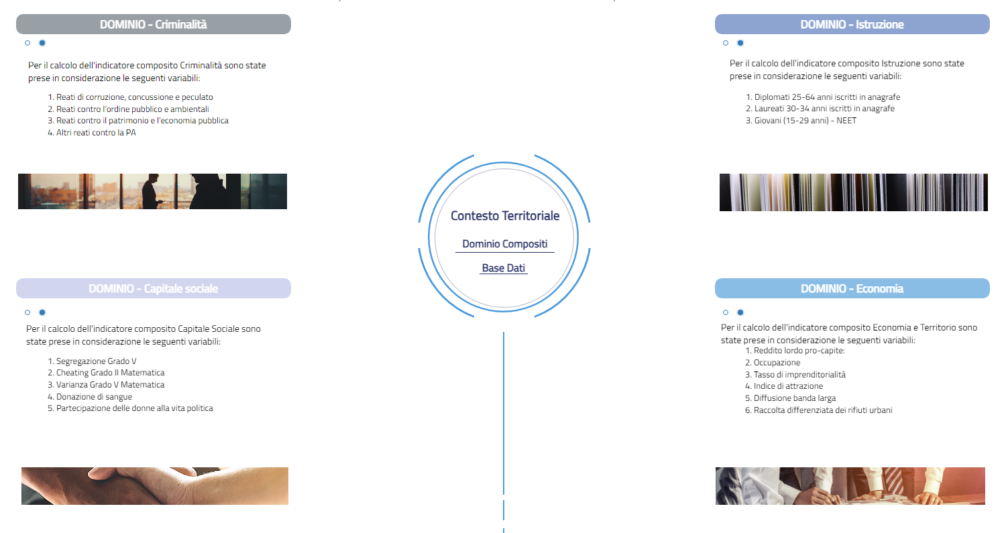
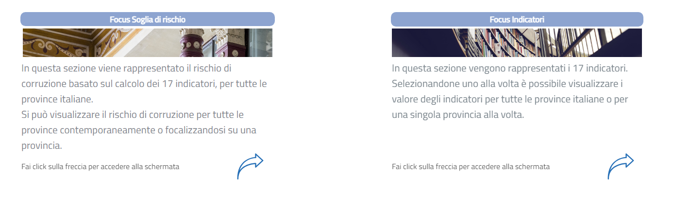
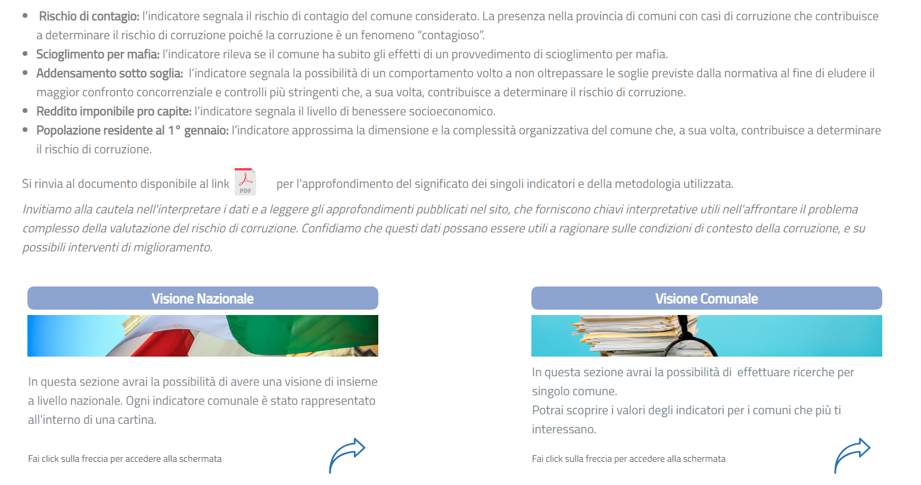
70 indicatori suddivisi in tre cruscotti:
1) Contesto (48 indicatori);
2) Appalti (17 indicatori);
3) Comunali (5 indicatori).
L’ESPERIENZA DI ANAC
Fabrizio Sbicca
f.sbicca@anticorruzione.it

Slide 34
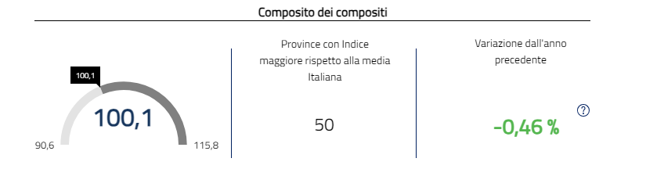
Tali indicatori forniscono un'idea del complesso contesto sociale ed economico del territorio in cui è più o meno probabile che si manifesti un rischio di corruzione:
-18 indicatori raccolti in quattro domini tematici;
- 5 indicatori compositi;
-25 altri indicatori utili.
Ciascun domino tematico è sintetizzato da un indice composito che sintetizza le molteplici dimensioni della corruzione.
GLI INDICATORI DI CONTESTO
Fabrizio Sbicca
f.sbicca@anticorruzione.it

Slide 35
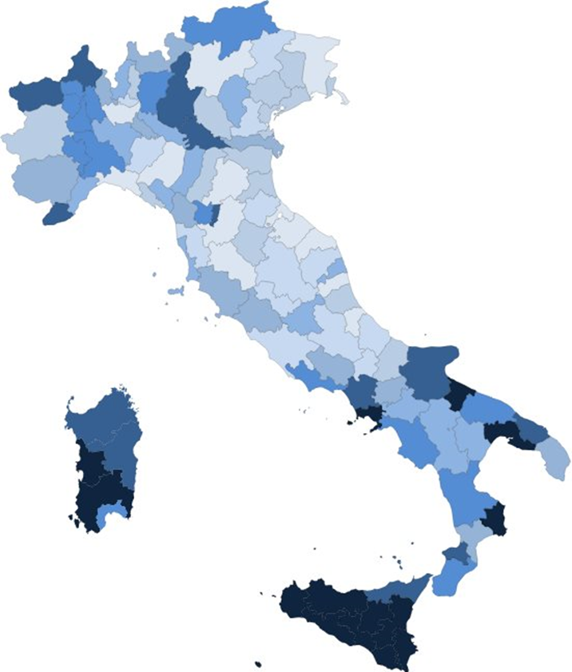
DOMINIO - ISTRUZIONE
GLI INDICATORI DI CONTESTO
Laureati;
Diplomati;
Neet.
Fabrizio Sbicca
f.sbicca@anticorruzione.it

Slide 36
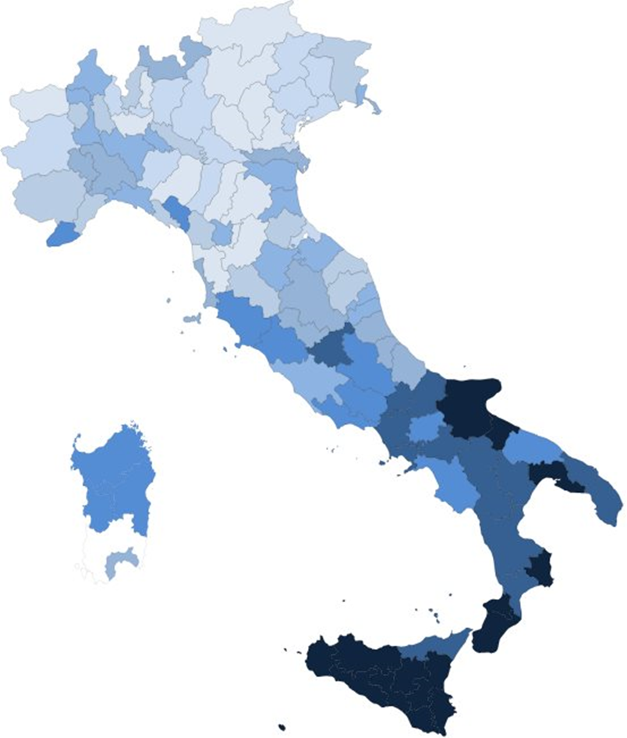
DOMINIO - ECONOMIA
GLI INDICATORI DI CONTESTO
Reddito pro-capite;
Occupazione;
Imprenditorialità;
Attrattività;
Diffusione banda larga;
Raccolta differenziata.
Fabrizio Sbicca
f.sbicca@anticorruzione.it

Slide 37
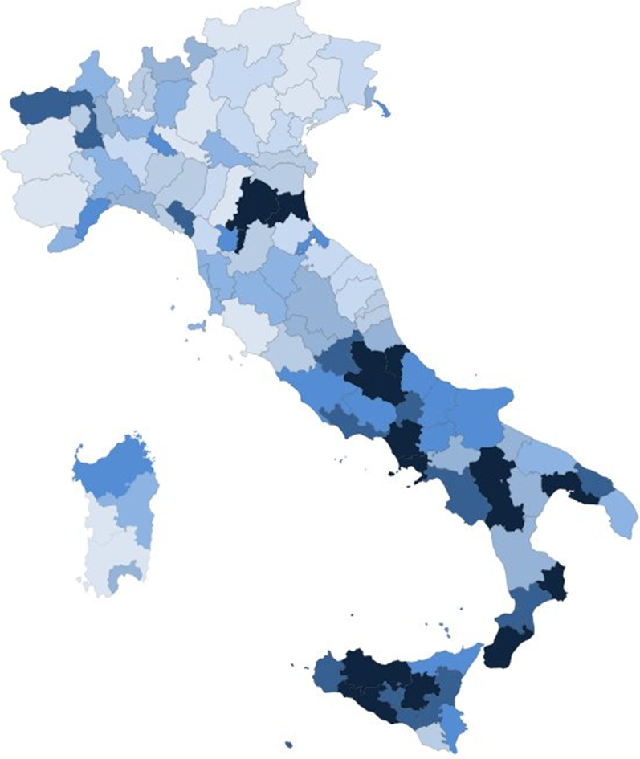
DOMINIO – CRIMINALITA’
GLI INDICATORI DI CONTESTO
Reati di corruzione, concussione e peculato;
Reati contro l’ordine pubblico e ambientali;
Reati contro il patrimonio e l’economia pubblica;
Altri reati contro la PA.
Fabrizio Sbicca
f.sbicca@anticorruzione.it

Slide 38
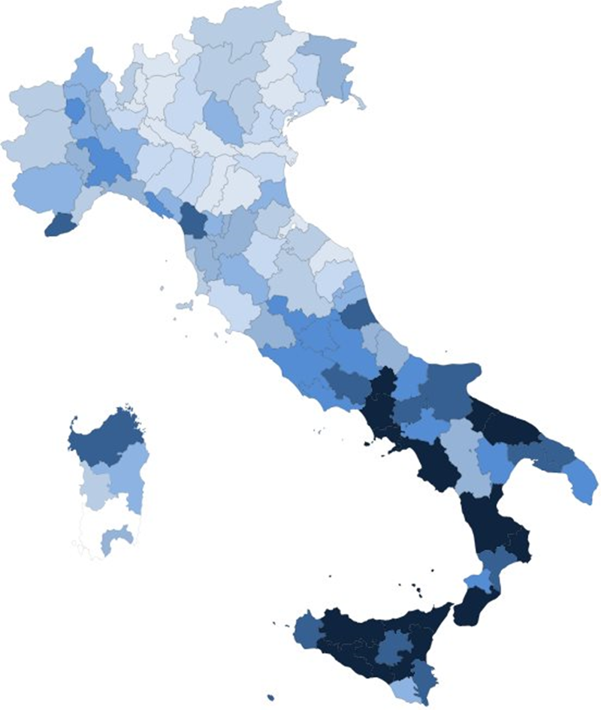
DOMINIO - CAPITALE SOCIALE
GLI INDICATORI DI CONTESTO
Segregazione test Invalsi;
Cheating test Invalsi;
Variabilità risultati tra classi test Invalsi;
Donazione di sangue;
Partecipazione delle donne alla vita politica.
Fabrizio Sbicca
f.sbicca@anticorruzione.it

Slide 39
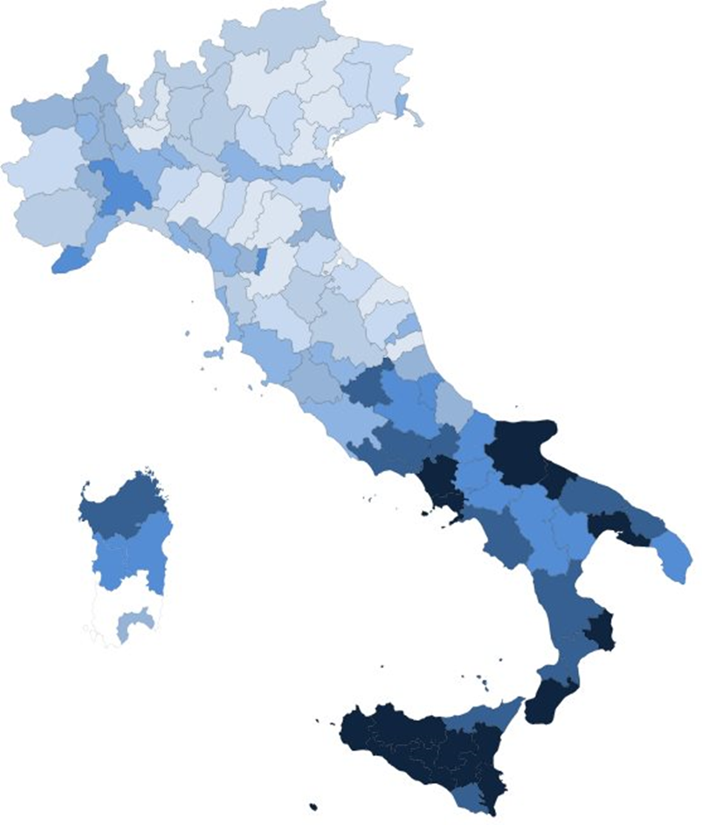
GLI INDICATORI DI CONTESTO
COMPOSITO DEI COMPOSITI
I 4 indicatori compositi tematici sono a loro volta sintetizzati, combinandoli, in un ulteriore indice “composito dei compositi” che fornisce quindi una misura sintetica del fenomeno
Fabrizio Sbicca
f.sbicca@anticorruzione.it

Slide 40
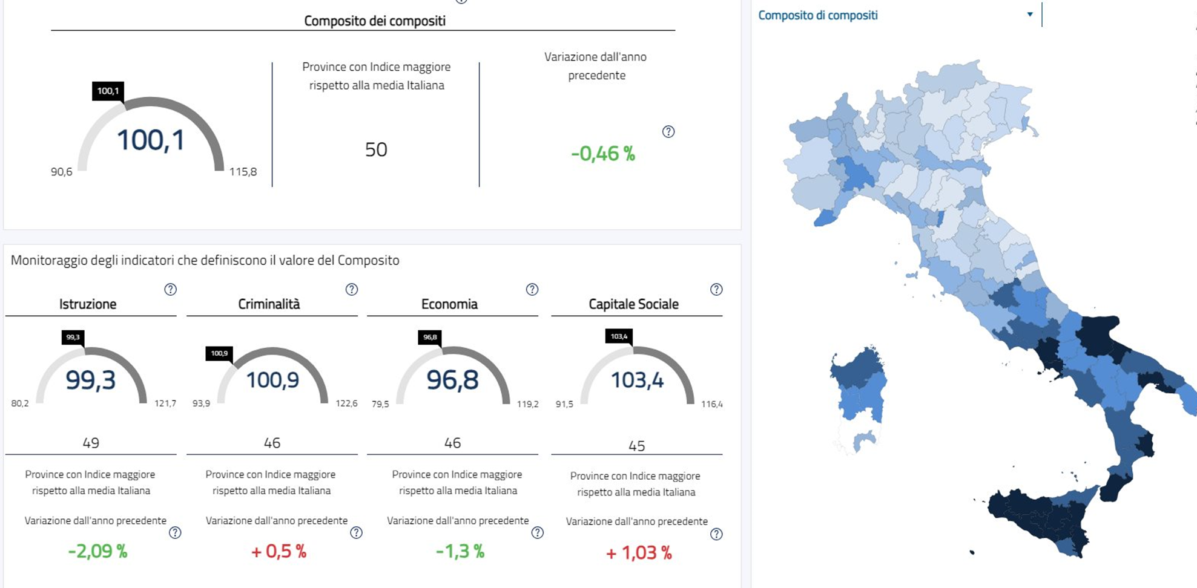
GLI INDICATORI DI CONTESTO
Fabrizio Sbicca
f.sbicca@anticorruzione.it

Slide 41
Gli indicatori di rischio corruttivo negli appalti forniscono informazioni legate agli acquisti delle amministrazioni localizzate nella provincia a cui si riferiscono e assumono particolare rilievo sia in ragione del peculiare peso del fenomeno corruttivo nel mercato degli appalti che delle finalità istituzionali di Anac e della composizione della BDNCP. La BDNCP è un patrimonio di grande valore che, per quantità e dettaglio dei dati contenuti, rappresenta un’esperienza unica a livello europeo, tale da permettere il calcolo di indicatori di rischio di corruzione con un estremo grado di dettaglio territoriale, settoriale e temporale.
GLI INDICATORI APPALTI
Fabrizio Sbicca
f.sbicca@anticorruzione.it

Slide 42
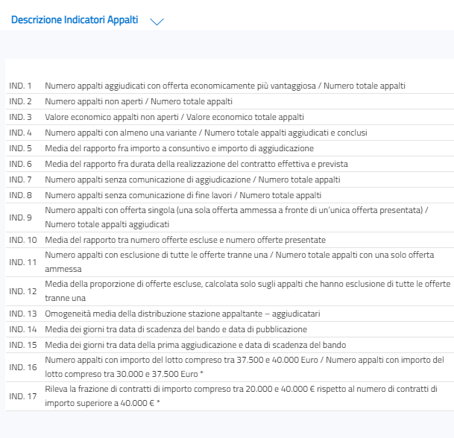
Sulla base di un corpo di studi scientifici sempre più importante Anac ha individuato 17 indicatori che a vario titolo individuano aspetti che possono mettere in luce potenziali fenomeni corruttivi nell’ambito degli appalti, segnalando pertanto il rischio di corruzione in ogni provincia italiana.
GLI INDICATORI APPALTI
Fabrizio Sbicca
f.sbicca@anticorruzione.it

Slide 43
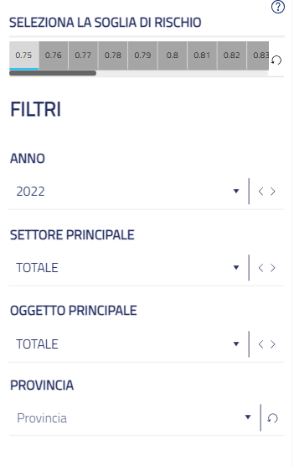
Gli acquisti e i relativi indicatori sono suddivisi per:
• oggetto (lavori, servizi, forniture);
• settore (ordinario e speciale);
• anno di pubblicazione;
È possibile visualizzare inoltre gli indicatori:
• per oggetto e anno;
• per settore e anno;
• per oggetto, settore e anno specifico.
GLI INDICATORI APPALTI
Fabrizio Sbicca
f.sbicca@anticorruzione.it

Slide 44
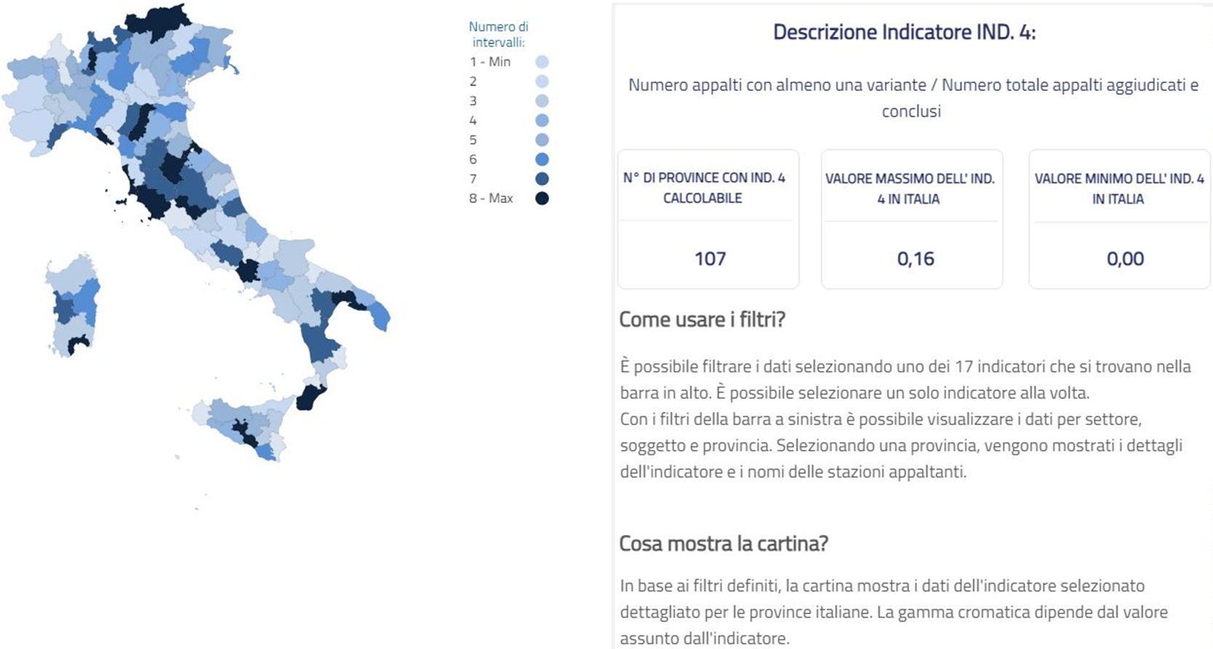
GLI INDICATORI APPALTI
Fabrizio Sbicca
f.sbicca@anticorruzione.it

Slide 45
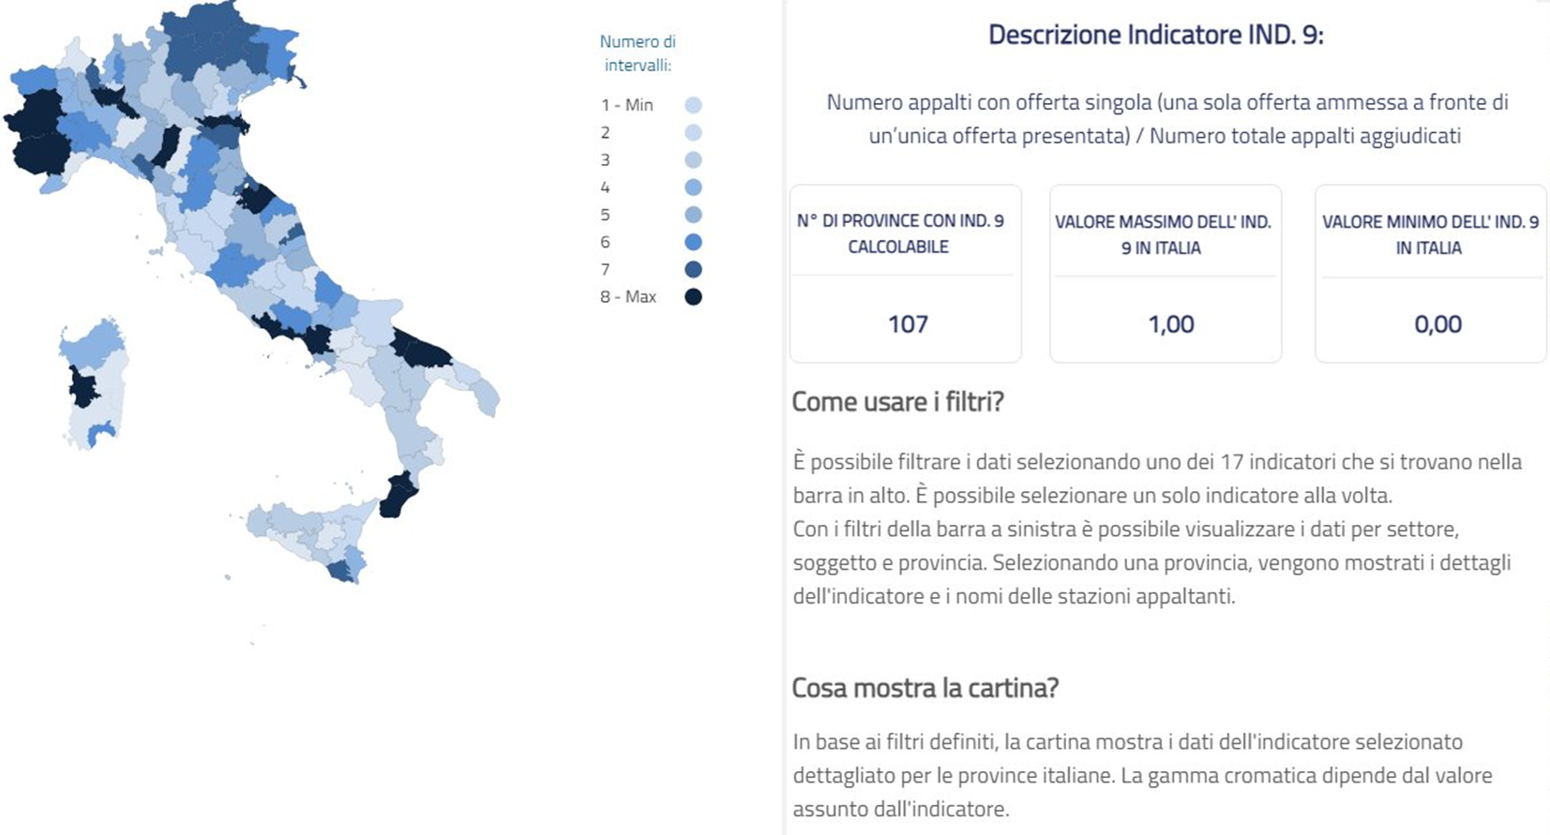
GLI INDICATORI APPALTI
Fabrizio Sbicca
f.sbicca@anticorruzione.it

Slide 46
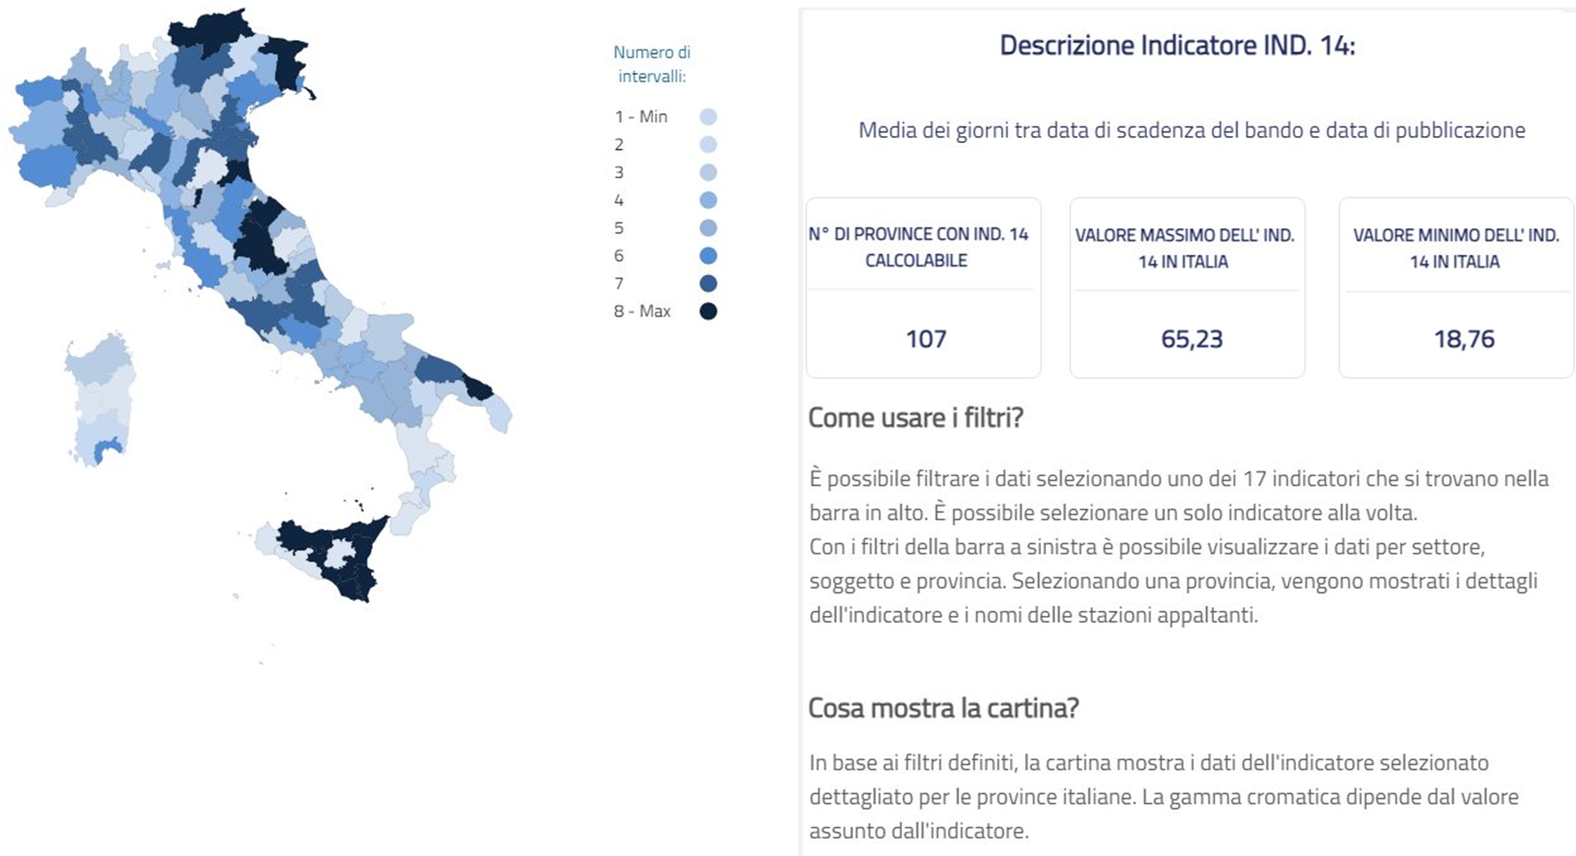
GLI INDICATORI APPALTI
Fabrizio Sbicca
f.sbicca@anticorruzione.it

Slide 47
Il cruscotto permette di calcolare degli indicatori di sintesi secondo diverse soglie di rischio, ottenuti condensando le informazioni provenienti da tutti o parte dei 17 indicatori di rischio corruttivo. Questa procedura permette il confronto uniforme tra più indicatori calcolati con diverse scale ed unità di misura mediante l’attivazione e poi l’aggregazione delle cosiddette red flags.
GLI INDICATORI APPALTI
Fabrizio Sbicca
f.sbicca@anticorruzione.it

Slide 48
Per ognuno degli indicatori selezionati viene attivata una red flag in una determinata provincia se il suo valore supera quello di una data percentuale delle province con valore meno rischioso.
Il valore soglia può essere liberamente scelto in base al rischio che si vuole evidenziare e può variare da 0.75 a 0.99, ad esempio impostando il valore a :
- 0.75 si attiveranno le red flags per il 25% delle province con il valore più rischioso, mentre
- impostandolo a 0.99 si ritiene a rischio solo l’1% delle province marcate con una red flags.
GLI INDICATORI APPALTI
Fabrizio Sbicca
f.sbicca@anticorruzione.it

Slide 49
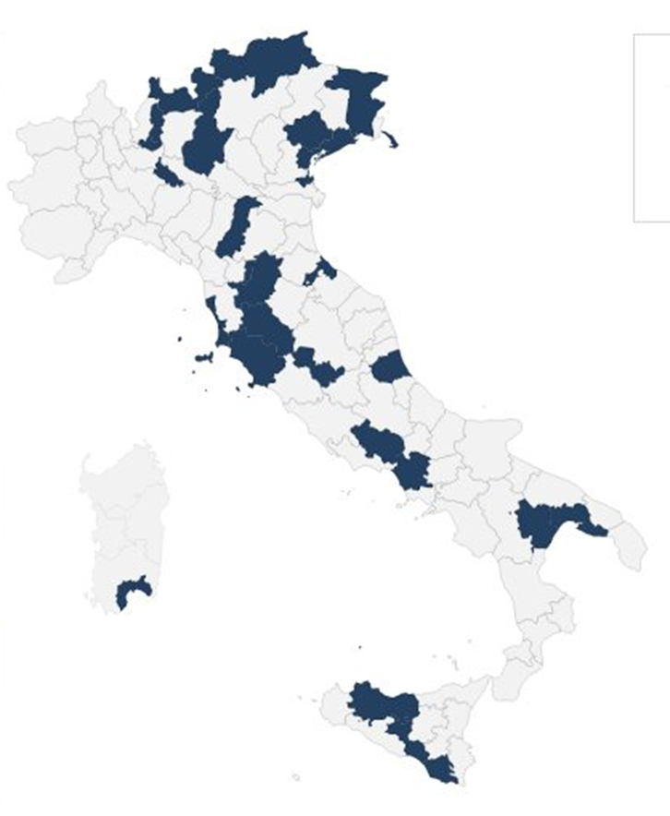
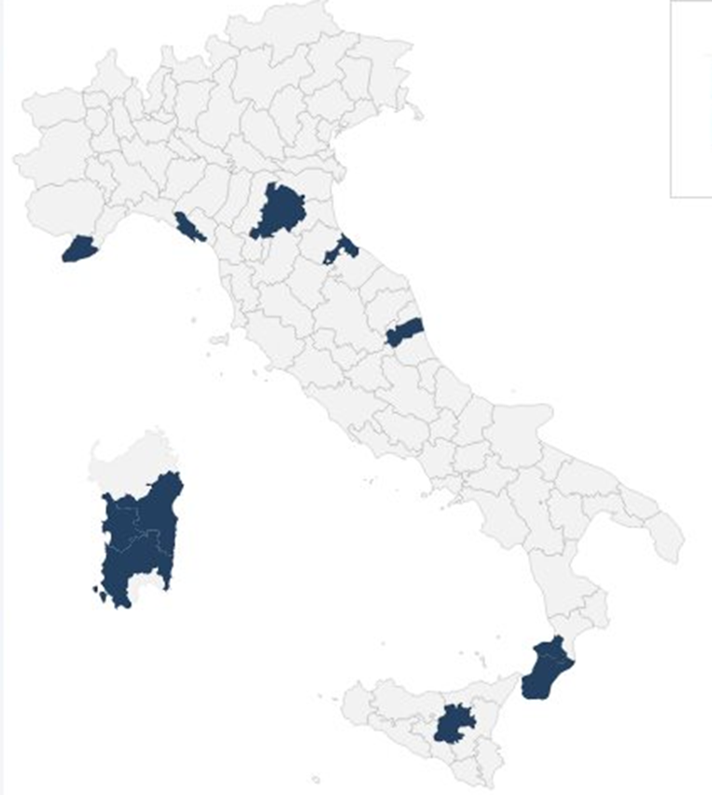
GLI INDICATORI APPALTI
Focus Soglia di Rischio - Varianti Lavori Settore Ordinario 75°
Focus Soglia di Rischio Estensione periodo pubblicazione bando Forniture 90°
Fabrizio Sbicca
f.sbicca@anticorruzione.it

Slide 50
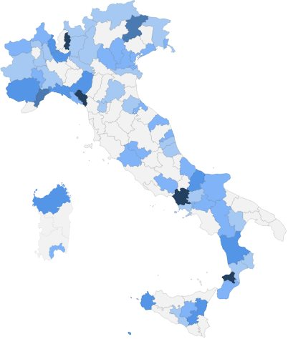
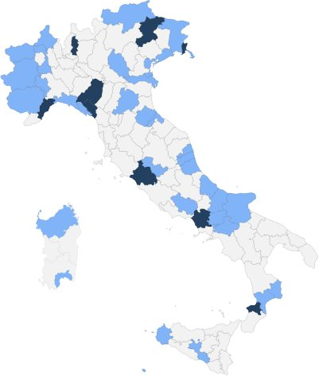
GLI INDICATORI APPALTI
Focus Soglia di Rischio – 5 indicatori riduzione concorrenza 75°
Focus Soglia di Rischio Offerta singola e proporzione contratti stessa impresa 75°
Fabrizio Sbicca
f.sbicca@anticorruzione.it

Slide 51
Cinque indicatori sono stati calcolati a livello di singola amministrazione, nel caso di specie i 745 comuni con popolazione pari o superiore ai 15.000 abitanti. Tali indicatori sono stati calcolati sulla base dell’analisi statistica delle relazioni esistenti tra variabili potenzialmente collegabili alla corruzione ed episodi effettivamente verificatisi a livello di singola amministrazione:
GLI INDICATORI COMUNALI
1) Rischio di contagio
2) Scioglimento per mafia
3) Addensamento sotto la soglia
4) Popolazione residente
5) Reddito imponibile pro capite
Fabrizio Sbicca
f.sbicca@anticorruzione.it

Slide 52
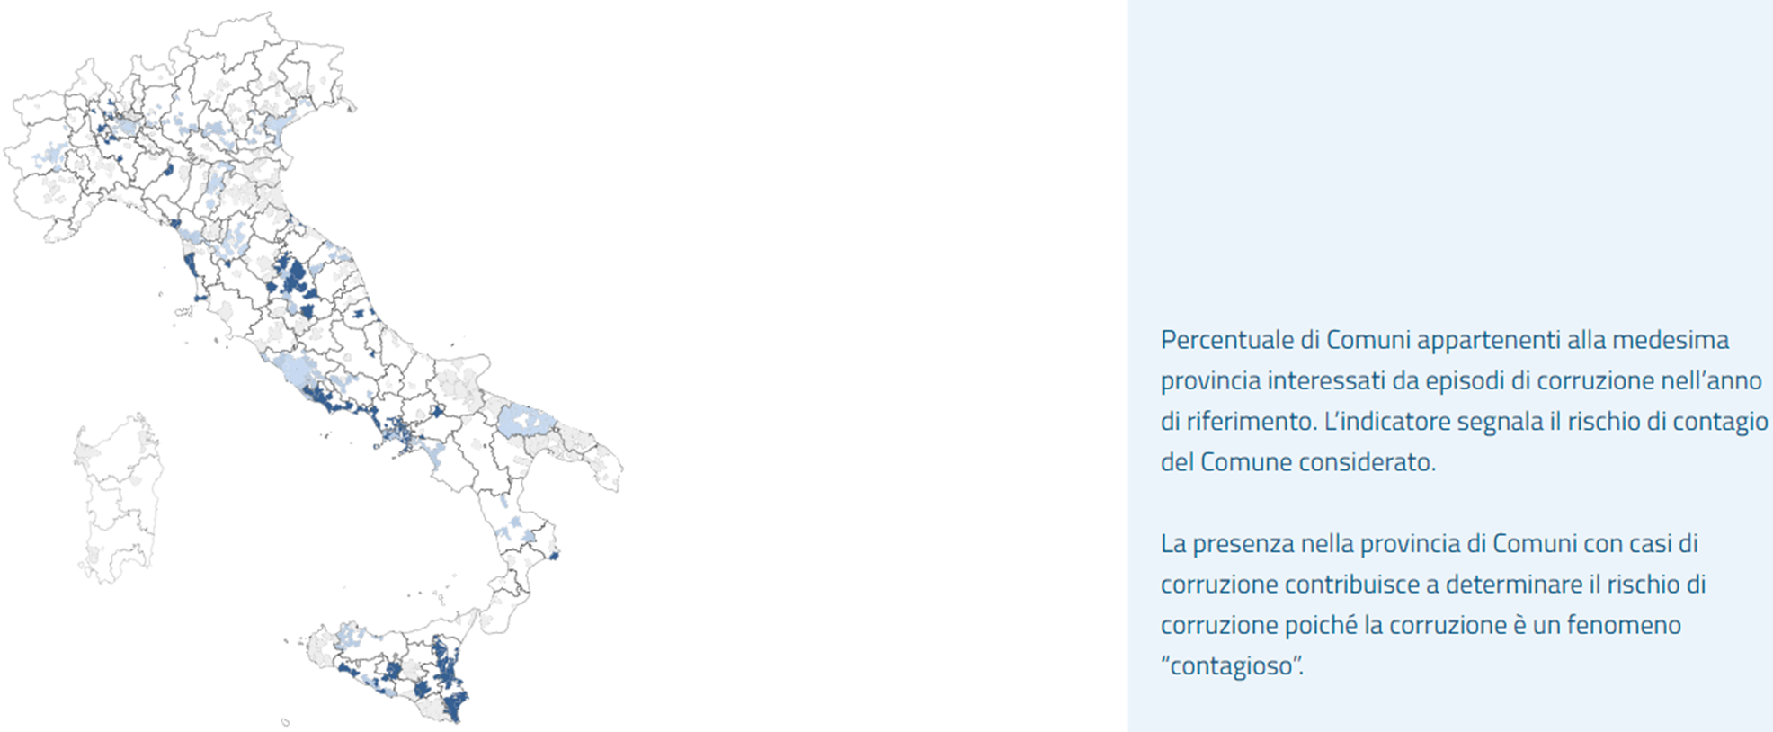
GLI INDICATORI COMUNALI
Fabrizio Sbicca
f.sbicca@anticorruzione.it

Slide 53
Indicatori sui prezzi
Prezzi riferimento ANAC
Una sorta di “fair value” per l’acquisto determinati beni/servizi
Prezzo efficiente calcolato tramite indagine di mercato
Prezzo massimo per le procedure di affidamento

Slide 54
Indicatori sui prezzi
Reduzione inefficienza/frodi
Prezzo = 100 €
Eccesso di prezzo
Favorisce la corruzione
Operatore economico e stazione appaltante possono dividersi l’extra prezzo
Prezzo = 60 €
Prezzo concorrenziale

Slide 55
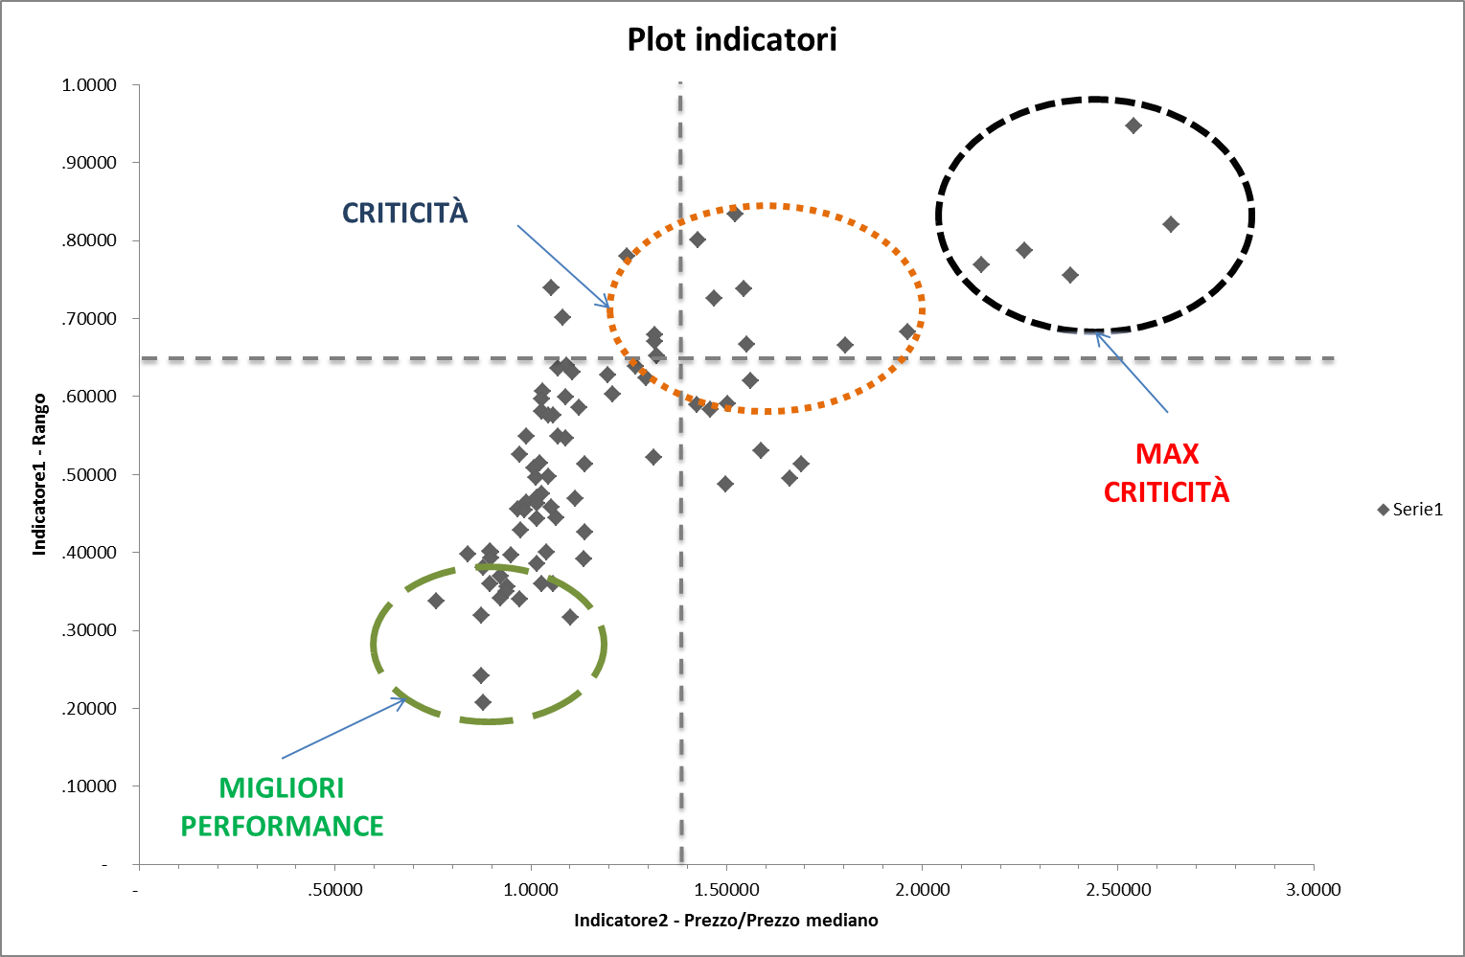
Indicatori sui prezzi
e

